Slide 1
POR Sécurité des usagers: Formation et perfectionnement
DRHCAJ - Service de la formation et gestion des talents

Slide 2
La formation une POR…

Slide 3
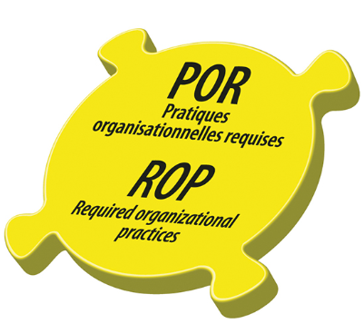
POR Sécurité des usagers 3.3.17 Formation et perfectionnement
« Les gestionnaires de l'établissement rendent disponible de la formation et du perfectionnement sur des thématiques ayant trait à la sécurité des usagers, au moins une fois par année. »
Une POR mais aussi un critère transversal!

Slide 4
Critère transversal

Slide 5
Comment démontrer notre conformité?
« Une formation annuelle est offerte sur la sécurité des usagers; elle est adaptée aux besoins de l'établissement et aux secteurs ciblés en matière de sécurité des usagers. »

Slide 6
Adaptations
Prévention du suicide
OMEGA
Pacification,
Prévention des chutes
Mesures de contention
ou de contrôle
PDSP

Slide 7
Critère transversal
Formation
Formation
Formation
Formation
Formation

Slide 8
Mandat élargi
Gestion des talents

Slide 9
Important à savoir
Cibles annuelles établies en partenariat avec la DSP, DSM, DSI, la Santé et Sécurité au travail et les porteurs des formations prioritaires (N1).
Preuve généreuse en matière de formation, mais celle-ci est peu connue. Important de donner place aux informations de nature formation auprès de vos équipes.
La formation n’est PAS une activité de reconnaissance, mais bien une obligation organisationnelle partagée entre l’employé et l’employeur ciblant le mieux-être de nos patients.

Slide 10
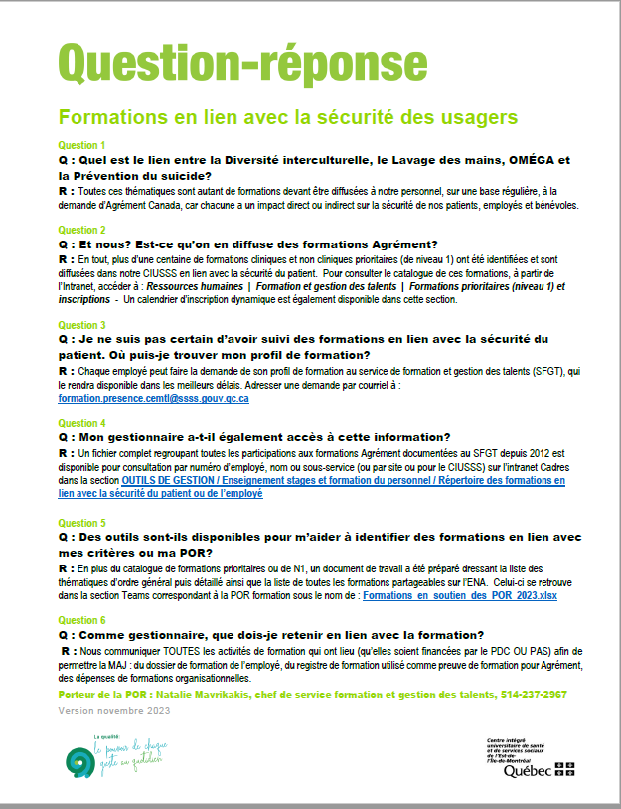
Outils
Fiche POR

Slide 11
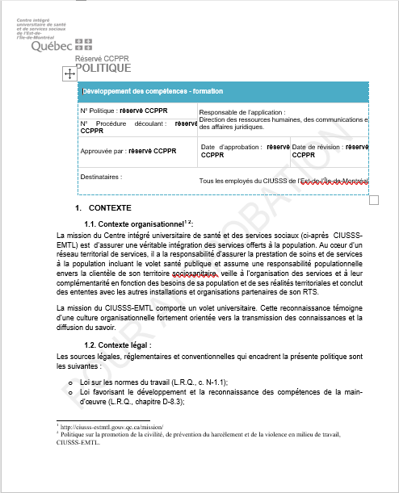
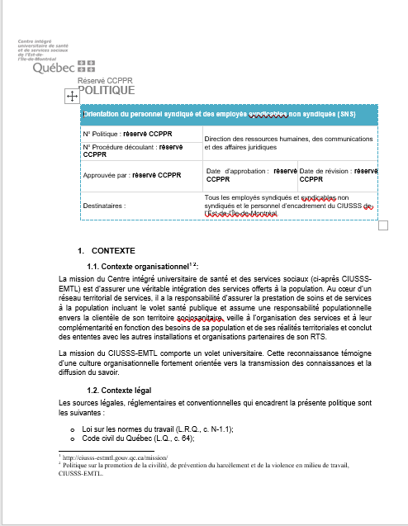
Outils (suite)
Politiques

Slide 12
Outils (suite)
Notes:
.

Slide 13
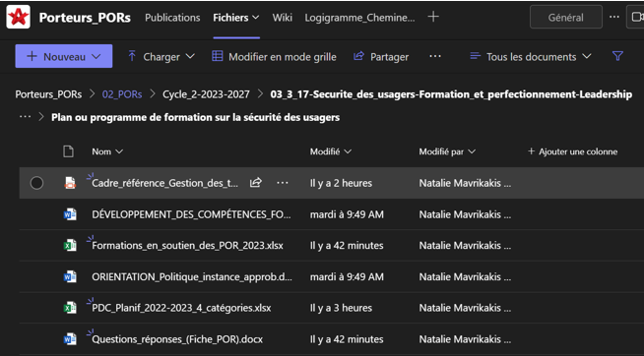
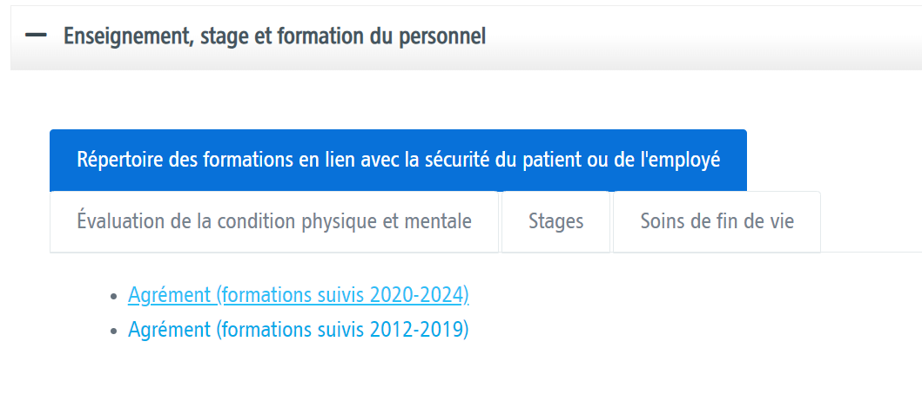
Outils (suite)
* Noter que pour des raisons de confidentialité, le Registre des formations par UA, matricule et nom d’employé a été déplacé dans la section « Outils de gestion » Formation et enseignement dans l’intranet des cadres.

Slide 14
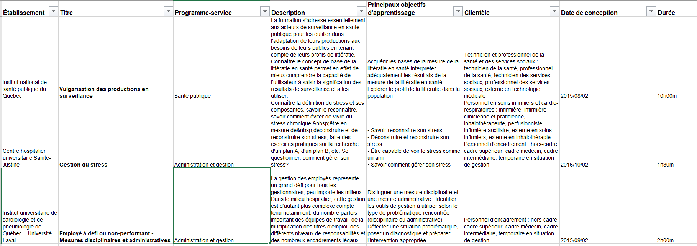
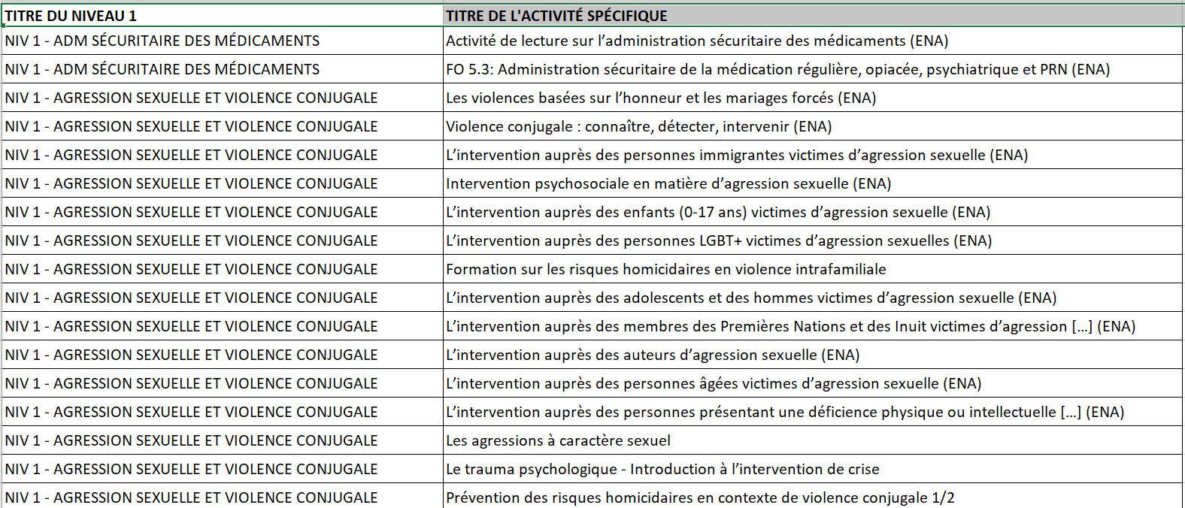
Outils (suite)
Outil de validation des formations prioritaires par grande thématique, par activité spécifique et catalogue complet des formations partageables disponibles sur l’ENA.

Slide 15
Nos attentes
Nous communiquer TOUTES les activités de formation qui ont lieu (qu’elles soient financées par le PDC OU PAS) afin de permettre la MAJ:
Du dossier de formation de l’employé
Du registre de formation utilisé comme preuve de formation pour Agrément
Des dépenses de formations organisationnelles.
formation.presence.cemtl@ssss.gouv.qc.ca

Slide 16
Ne pas oublier!
Formations obligatoires à l’intégration
Tout aussi important lors d’un retour pour absence prolongée!

Slide 17
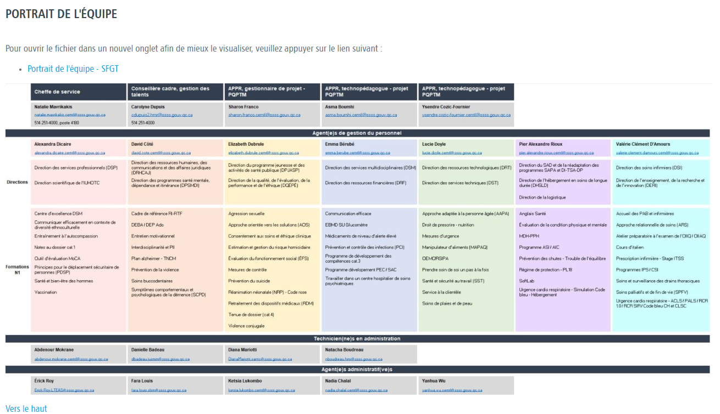
Outils
Notre équipe!

Slide 18
Liens Intranet
Dans la section Agrément de Teams:
Porteurs_PORS/02_PORS/Cycle_2-2023-2027/03_3_17-Sécurité des usagers_Formation_et_perfectionnement
-Leadership/Plan_ou_programme_de_formation_sur_la_sécurité_des_usagers/:
Fiche POR formation 3.3.17
Formations en soutien des PORS
Nos politiques d’orientation et de formation (en approbation)
Dans la section Intranet des cadres:
Registre des formations de 2012 à 2023 (nov) Agrément
Aussi à consulter, notre site intranet:
Ressources Humaines/Formation et gestion des talents

